Slide 1



TOÁN - LỚP 5
TOÁN - LỚP 5

Slide 2



KHỞI ĐỘNG

Slide 3






Slide 4














Ta lấy độ dài đáy nhân
với chiều cao
(cùng một đơn vị đo)
1
Ta lấy độ dài đáy chia cho
chiều cao (cùng một
đơn vị đo)
Muốn tính diện tích hình tam giác ?
Ta lấy độ dài đáy nhân
với chiều cao (cùng một
đơn vị đo) rồi nhân với 2.
Ta lấy độ dài đáy nhân
với chiều cao (cùng một
đơn vị đo) rồi chia cho 2.

Slide 5
Có 2 cặp cạnh đối
diện song song nhau
2
Có 1 cặp cạnh đối
diện song song nhau
Hình thang là
hình như thế nào?
Có 2 cặp cạnh đối
diện bằng nhau
Có 1 cặp cạnh đối
diện bằng nhau

Slide 6
Hình 1
3
Hình 2
Hình nào dưới đây là hình thang ?
Hình 3
Hình 1
Hình 2
Hình 3
Hình 4
Hình 4

Slide 8
Toán
DIỆN TÍCH
HÌNH THANG

Slide 9



MỤC TIÊU
Nắm được công thức tính diện tích hình thang.
Biết tính diện tích hình thang.
Biết vận dụng cách tính diện tích hình thang vào giải các bài tập liên quan.

Slide 10
KHỞI ĐỘNG

Slide 11


Để tính được diện tích hình thang ta tiến hành cắt, ghép như sau:
A
B
D
H
C

Slide 12

Để tính được diện tích hình thang ta tiến hành cắt, ghép như sau:
- Trên cạnh BC lấy điểm M sao cho M là trung điểm BC.
A
B
- Nối A với M.
M
- Cắt hình tam giác ABM.
D
H
C

Slide 13
Để tính được diện tích hình thang ta tiến hành cắt, ghép như sau:
- Ghép với hình tứ giác AMCD.
A
B
M
D
H
C
K
(B)
(A)

Slide 14

Hãy gọi tên tam giác mà ta vừa ghép xong?
Tam giác ADK
A
D
H
C
K
(B)
(A)

Slide 15
Diện tích hình thang ABCD bằng diện tích hình tam giác ADK.
A
B
M
D
H
C
K
(B)
(A)

Slide 16

Diện tích hình tam giác ADK là:
Mà
=
=
Vậy diện tích hình thang ABCD là:

Slide 17
Diện tích hình thang bằng
tổng độ dài hai đáy nhân
với chiều cao (cùng một
đơn vị đo) rồi chia cho 2.
b
Ghi nhớ:
A
B
h
D
H
C
a
(a + b) h
S
=
2
S là diện tích ;
a, b là độ dài hai đáy ;
h là chiều cao

Slide 18
THỰC HÀNH

Slide 19

Tính diện tích hình thang, biết:
a) Độ dài hai đáy lần lượt là 12cm và 8cm; chiều cao là 5cm.
b) Độ dài hai đáy lần lượt là 9,4m và 6,6m; chiều cao là 10,5m.

Slide 20
1. Tính diện tích hình thang, biết:
a) Độ dài hai đáy lần lượt là 12cm và 8cm; chiều cao là 5cm.
Diện tích hình thang là:
( ... + ... ) x .... : .... = ..... ( .... )
12
8
5
2
50
cm²

Slide 21
1. Tính diện tích hình thang, biết:
b) Độ dài hai đáy lần lượt là 9,4m và 6,6m; chiều cao là 10,5m.
Diện tích hình thang là:
( ... + ... ) x .... : .... = ..... ( .... )
9,4
6,6
10,5
2
84
m²

Slide 22
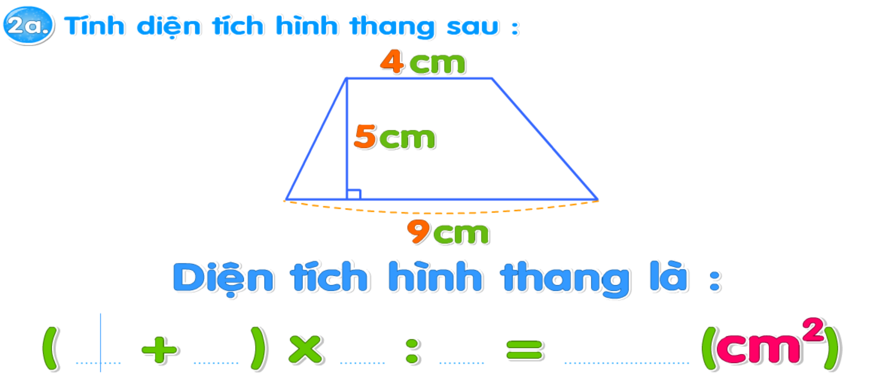

2. Tính diện tích hình thang, biết:
a)
cm
- Độ dài hai đáy là bao nhiêu?
Độ dài hai cạnh đáy là: 9cm và 4cm
- Chiều cao hình thang là bao nhiêu?
Chiều cao là: 5cm
cm
cm
Diện tích hình thang là:
( ... + ... ) x .... : .... = ..... ( .... )
9
4
5
2
32,5
cm²

Slide 23
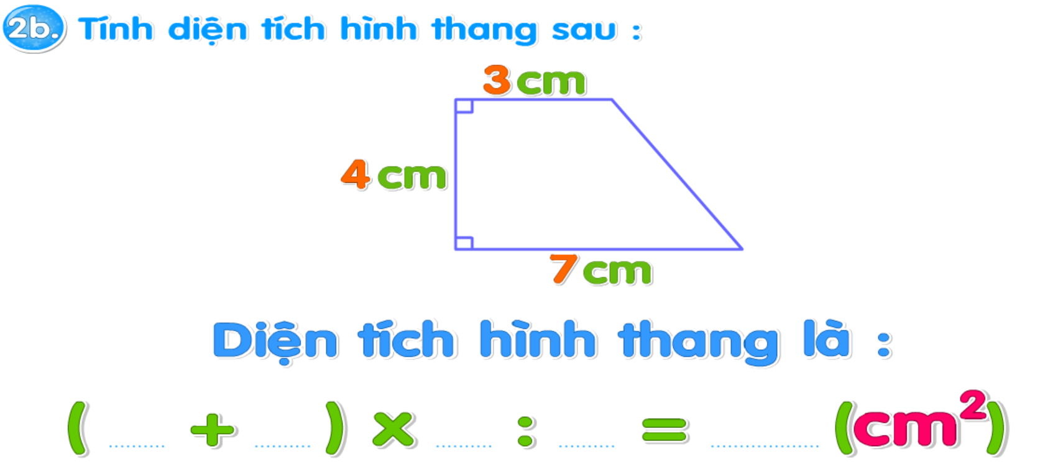
2. Tính diện tích hình thang, biết:
b)
cm
- Độ dài hai đáy là bao nhiêu?
Độ dài hai cạnh đáy là: 7cm và 3cm
- Chiều cao hình thang là bao nhiêu?
Chiều cao là: 4cm
cm
cm
Diện tích hình thang là:
( ... + ... ) x .... : .... = ..... ( .... )
7
3
4
2
20
cm²

Slide 24
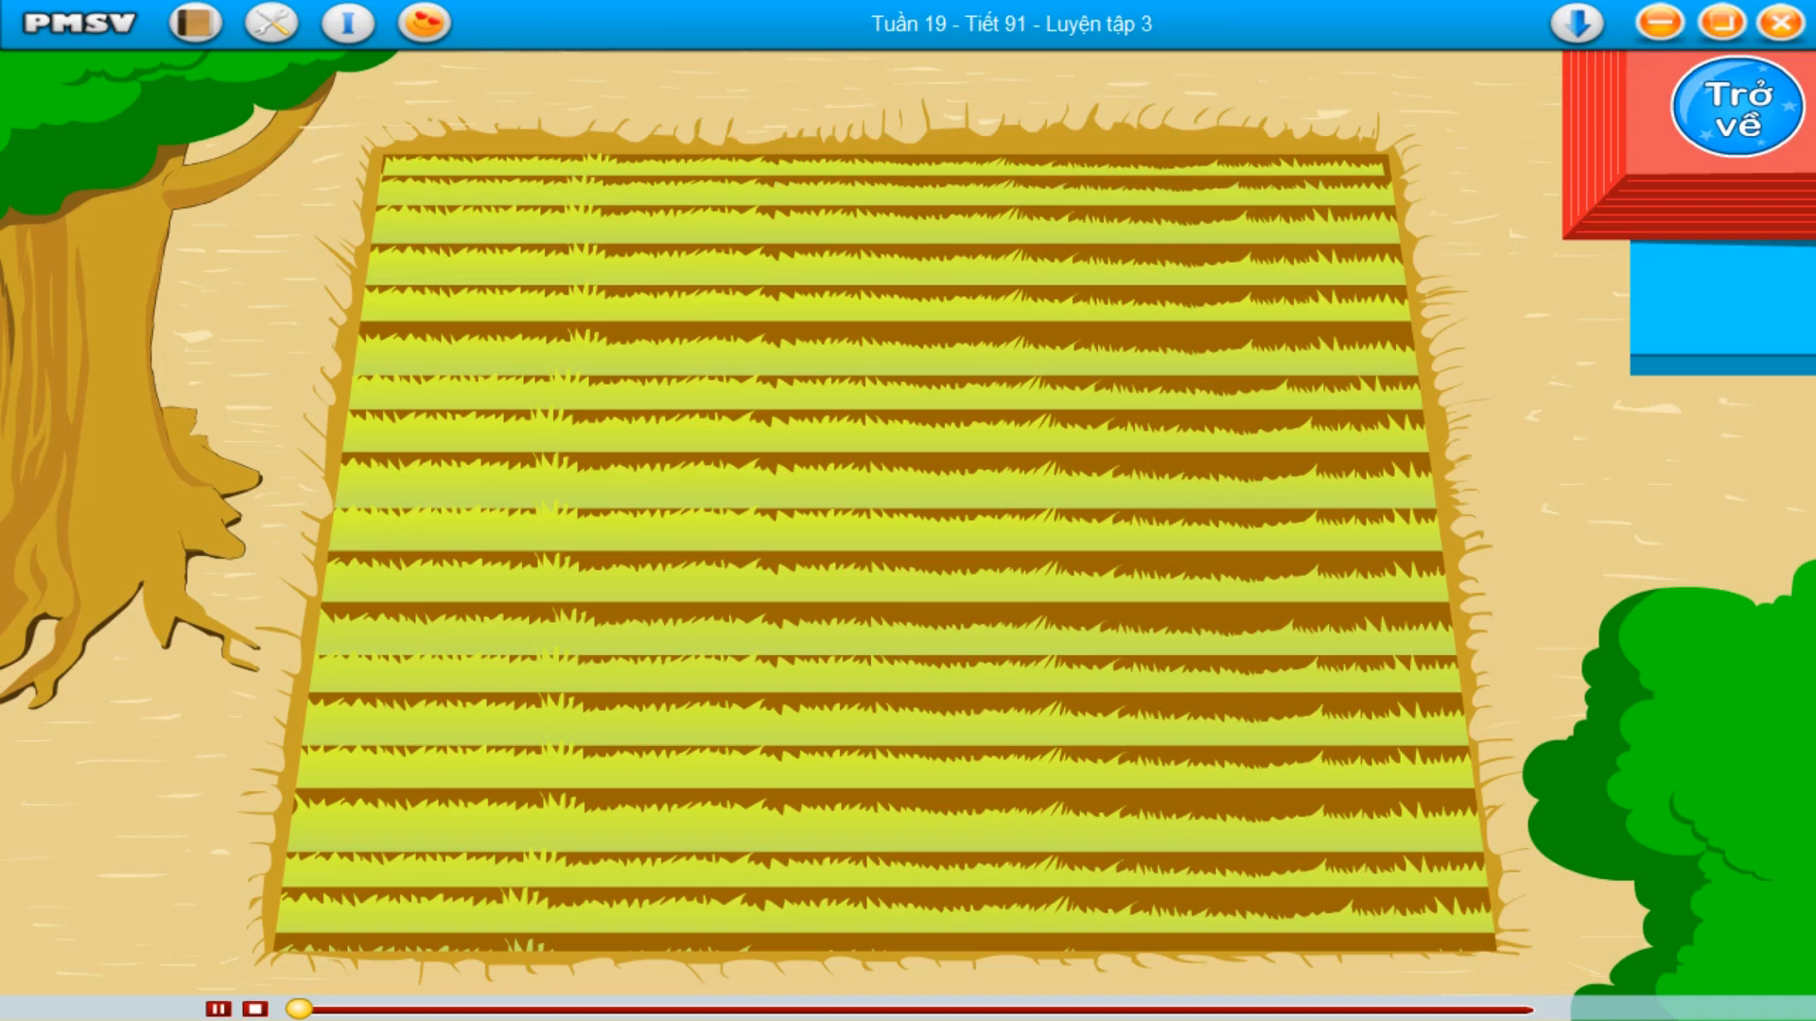

Slide 25
3. Một thửa ruộng hình thang có độ dài hai đáy lần lượt là 110m và 90,2m. Chiều cao bằng trung bình cộng của hai đáy. Tính diện tích thửa ruộng đó.
Tóm tắt:
90,2m
Độ dài đáy lớn:
110m
Độ dài đáy bé:
90,2m
Chiều cao:
Trung bình cộng của hai đáy
110m
Diện tích:
... m²?

Slide 26

3. Một thửa ruộng hình thang có độ dài hai đáy lần lượt là 110m và 90,2m. Chiều cao bằng trung bình cộng của hai đáy. Tính diện tích thửa ruộng đó.
Bài giải
Chiều cao thửa ruộng là:
(110 + 90,2) : 2 = 100,1 (m)
Diện tích thửa ruộng là:
(110 + 90,2) x 100,1 : 2 = 10020,01 (m²)
Đáp số: 10020,01 m²

Slide 27
LIÊN HỆ

Slide 28

Bài thơ về
Tính diện tích hình thang
Muốn tính diện tích hình thang
Đáy lớn, đáy bé ta đem cộng vào
Rồi đem nhân với chiều cao
Chia đôi (lấy nửa) thế nào cũng ra.

Slide 29

Dặn dò
Học thuộc công thức tính diện tích hình thang.
Chuẩn bị bài: Luyện tập

Slide 30
Tạm biệt
Tạm biệt

